Slide 1
Banker’s Algorithm
B054020003 蔡宗諺
B054020012 王萱儒
B054020001 陳佳宏
B054020005 楊雅汝
B054020043 林意婕

Slide 2
CONTENTS
Intro
Theory
Code
Demo

Slide 3
Introduction
問題描述、背景知識

Slide 4



問題描述
OS
1000萬
Process
Process
Resource
Resource
500萬
500萬
Process
Process
Resource
Resource
300萬
200萬

Slide 5
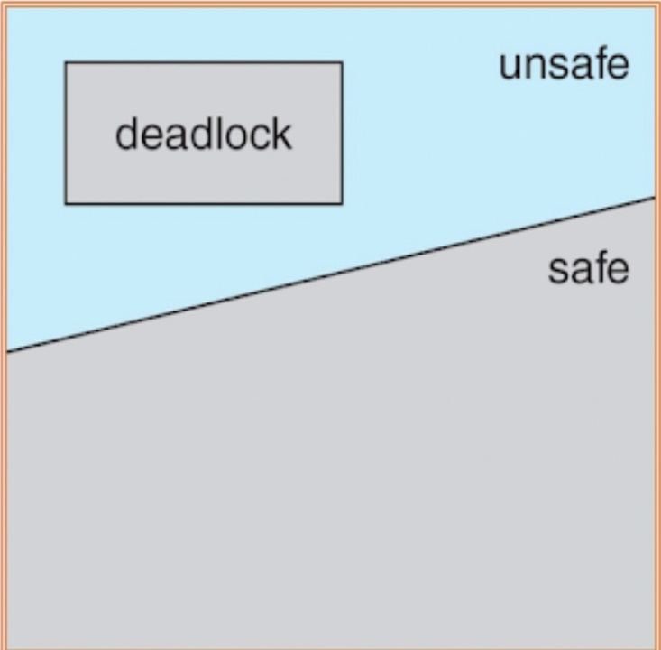
背景知識
死結四要素
死結的避免
互斥
如果存在一個由系统中所有process構成的安全序列<P1，…，Pn>，安全序列中的process都可以取得所需的資源並完成執行（終止），則那個狀態被認為是safety state, 反之則為unsafe state
不可搶奪
持有並等待
循環式等待

Slide 6
Theory
關於銀行家演算法的理論

Slide 7
銀行家演算法理論
01
02
03
04
試探分配
分期貸款
推遲支付
歸還
最大需求量不超過現有資源
分期獲得資源，但總數不超過最大需求量
資源可推遲給付，但會在有限時間內滿足需求
需求滿足後釋放資源
01
02
03
04

Slide 8
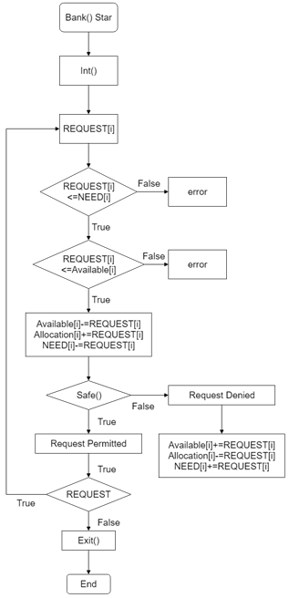
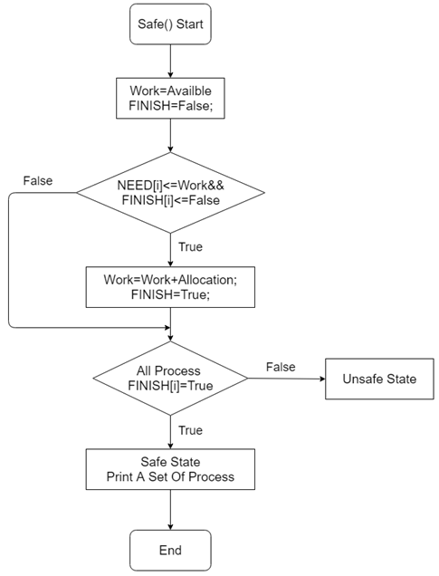
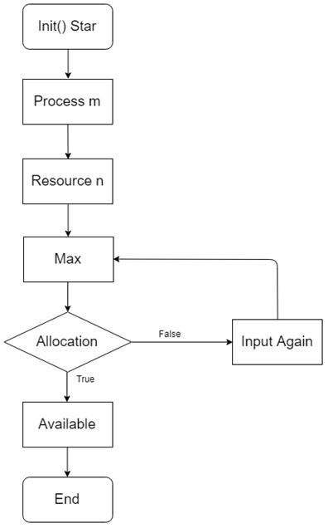
銀行家演算法架構圖
初始化數據
銀行家演算法
安全性檢查算法

Slide 9
Code
實作Code碼解釋

Slide 10
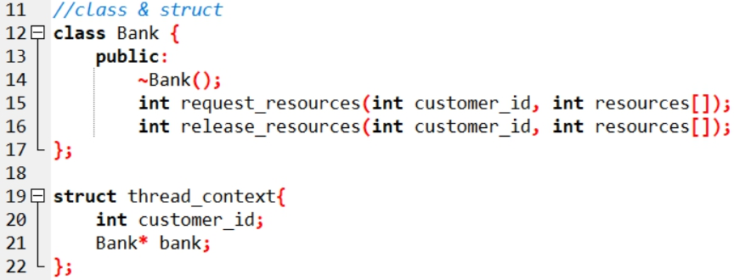
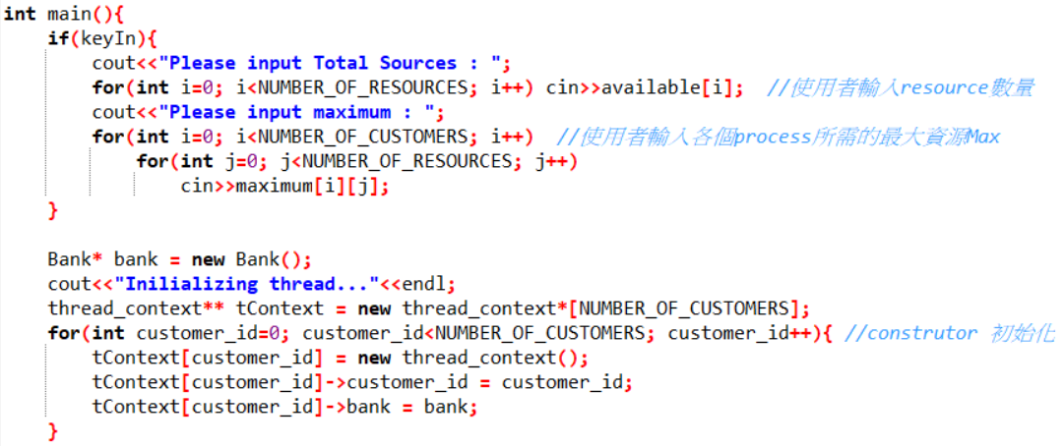
程式碼解釋 : 初始化
建立用到class、structure
使用者可自行輸入資源數量、上限

Slide 11
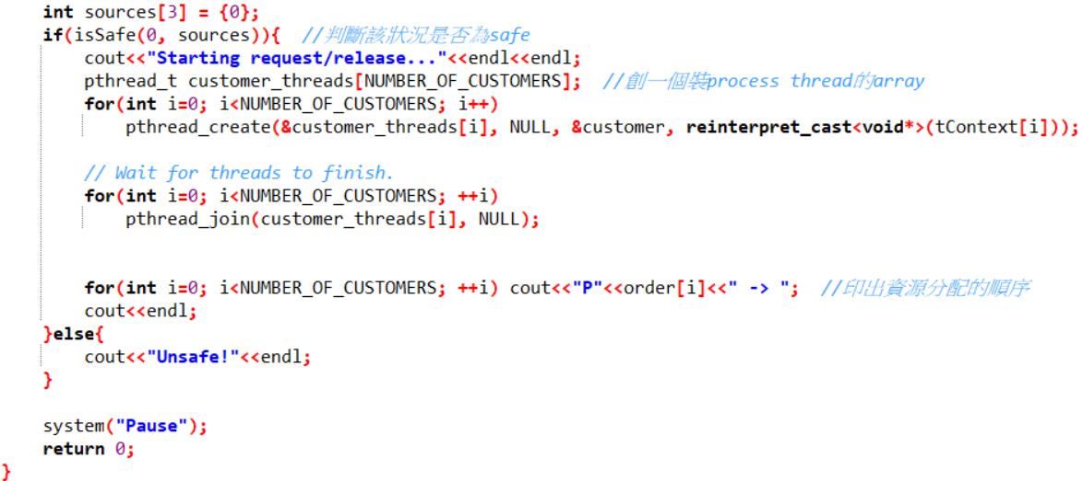
程式碼解釋 : Main
新建thread,開始執行直到拿完該thread所需資源。若一開始無法Safe,就印unsafe

Slide 12
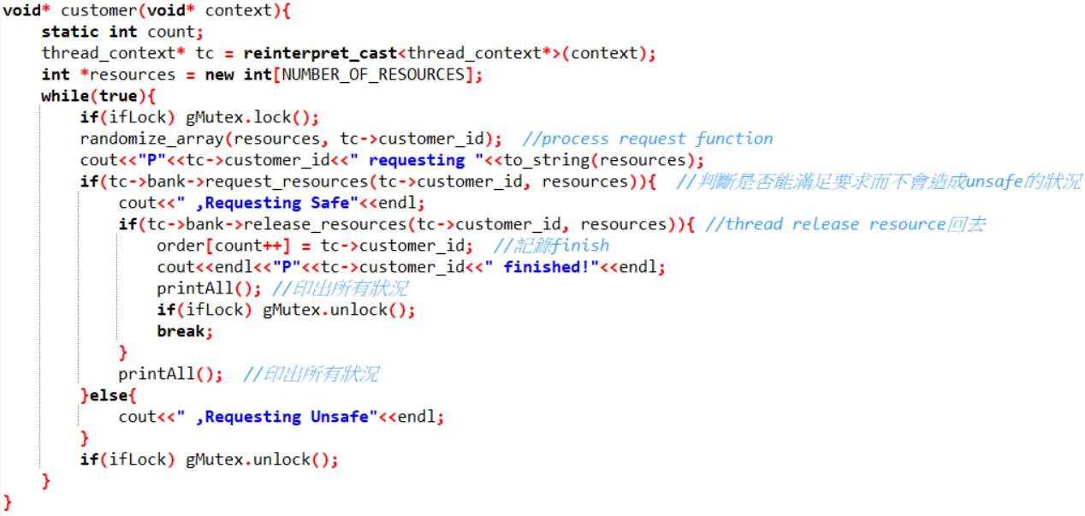
程式碼解釋 : Customer
每條thread開始執行Request、release的動作

Slide 13
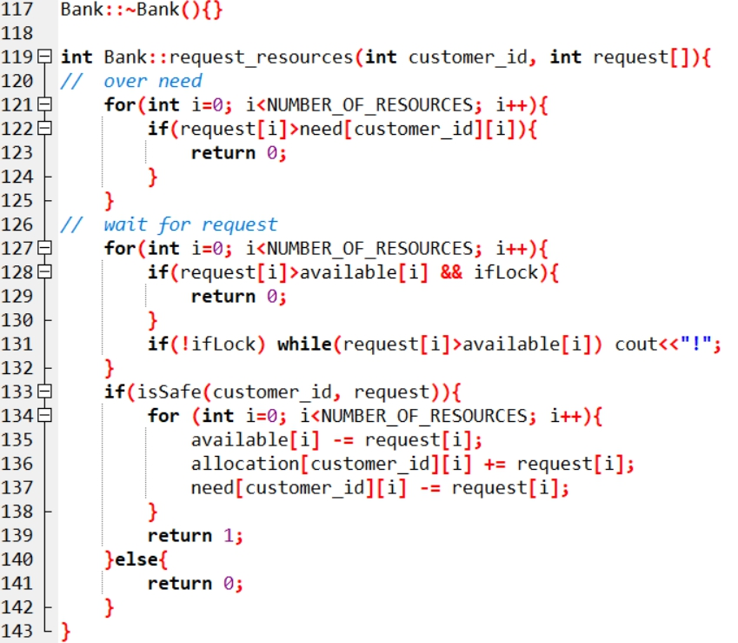
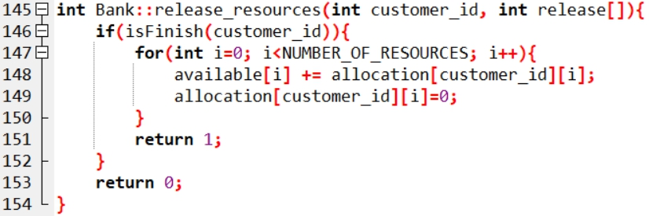
程式碼解釋 : Request&Release資源
// 要求資源，return 0 代表request沒有通過
每條thread執行request的動作，若request>need，則否決需求；request<=need時，判斷資源是否足以分配，夠的話就分配給該Thread。
// 如果request<available = resources不夠
// 如果給資源後是safe
// 拿資源
若拿取資源後可完成，則cpu拿回thread的所有資源。

Slide 14
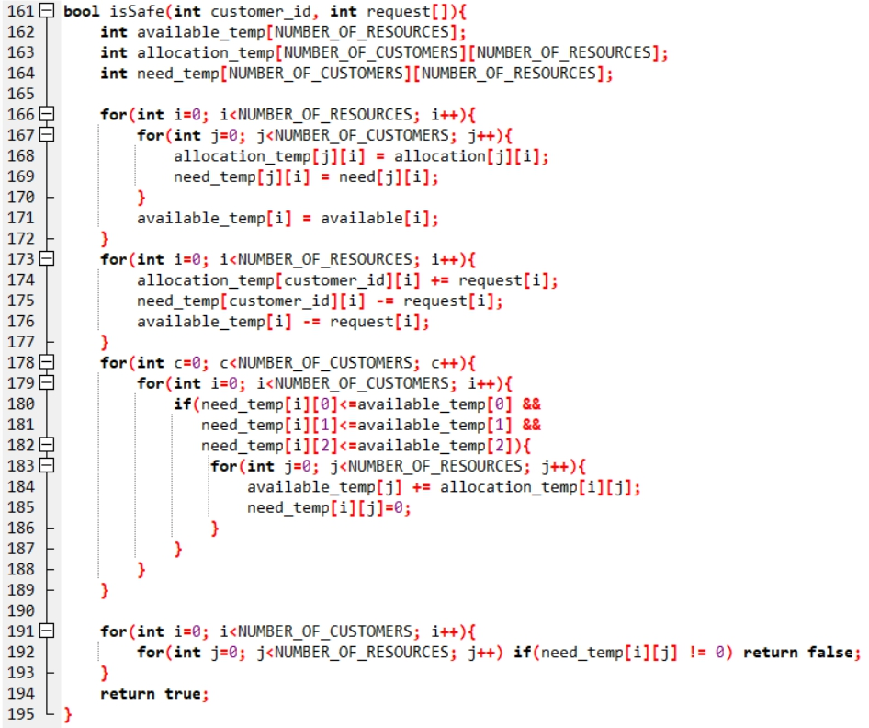
程式碼解釋 : 安全性檢查
// 因為是假設給資源，所以需用temp，才不會改到原本的變數
// 設定temp的值
//假設分配資源給該process
// 剩下資源，是否可以讓其他process完成
若request成立，把資源預先非配給某thread，若非safe則不將資源分配給該thread
// 若可以讓其他process完成，need應當歸零

Slide 15
Difficulty
process 資源的拿取問題、Printing問題

Slide 16
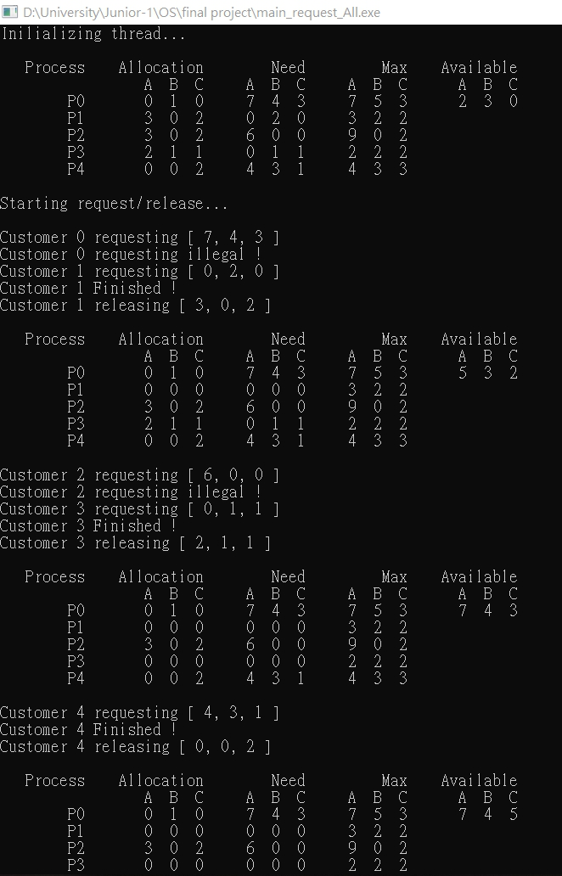
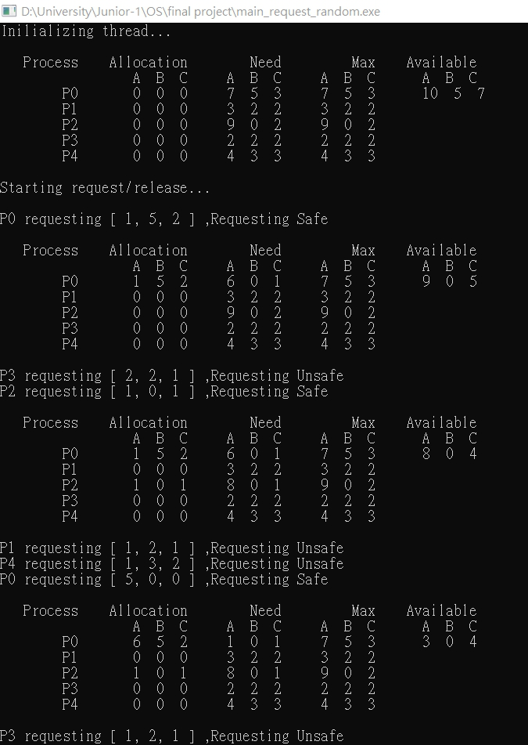
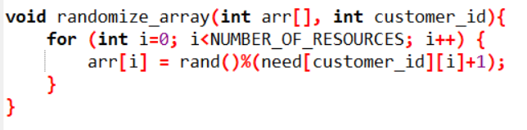
Q1:PROCESS 資源的拿取
問題的發生:
資源 REQUEST時的數量=[Need]
解決方法:
資源 REQUEST時的數量
<=[Need]

Slide 17
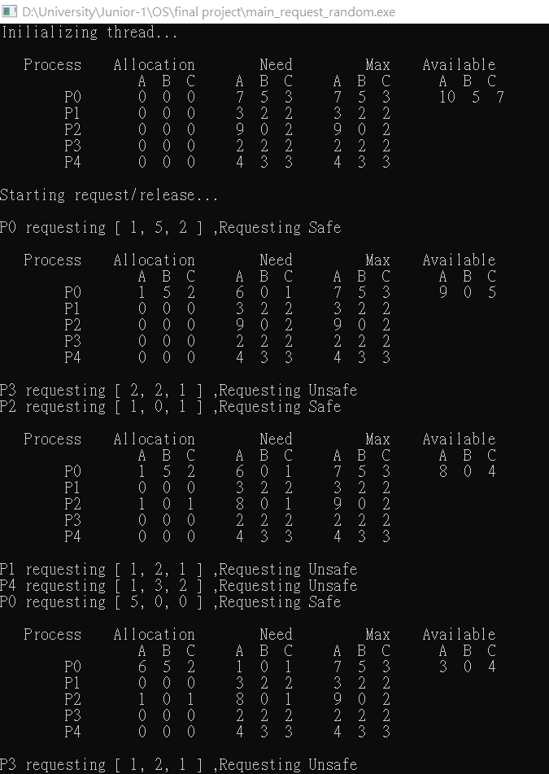
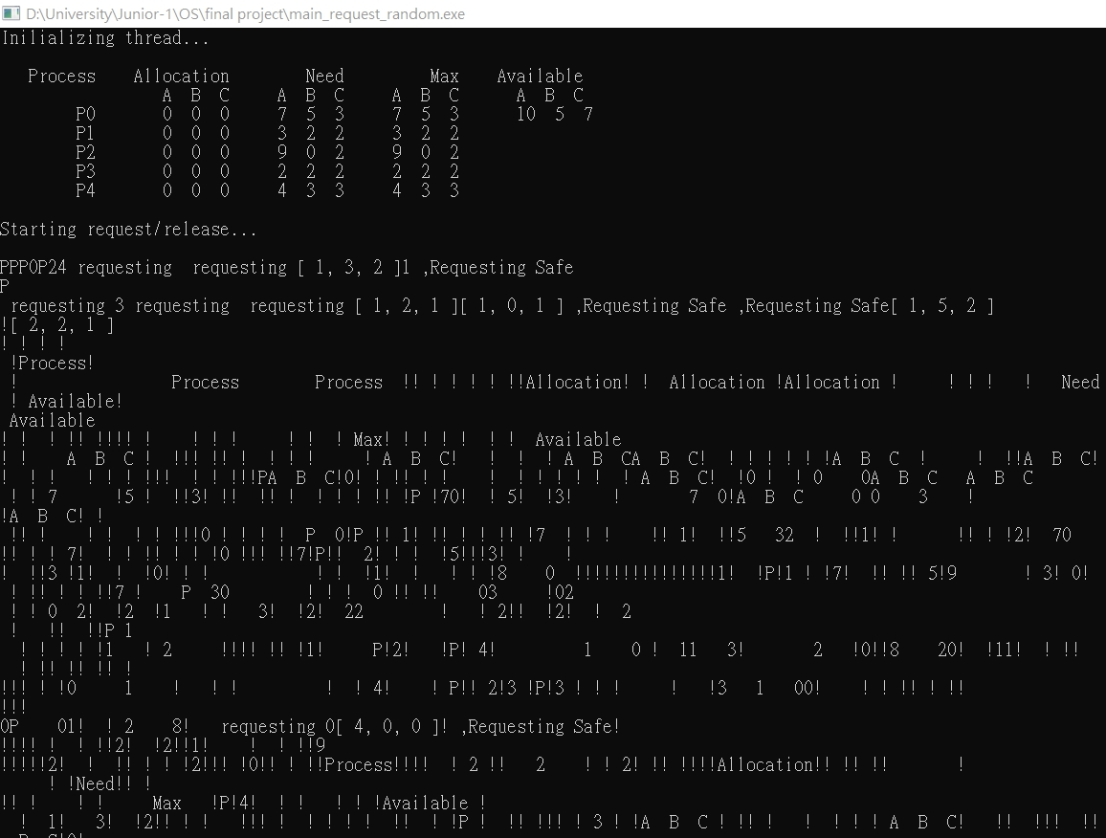
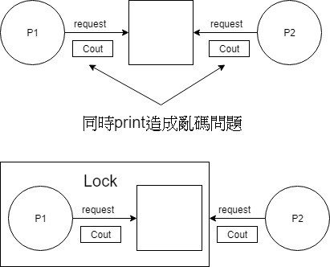
Q2:Printing
問題的發生:
解決方法:
若有一個以上的process同時提出要求時，會因為race condition的關係同時print出亂碼
程式碼中加入lock，解決同步問題
實作後

Slide 18
Demo

Slide 19
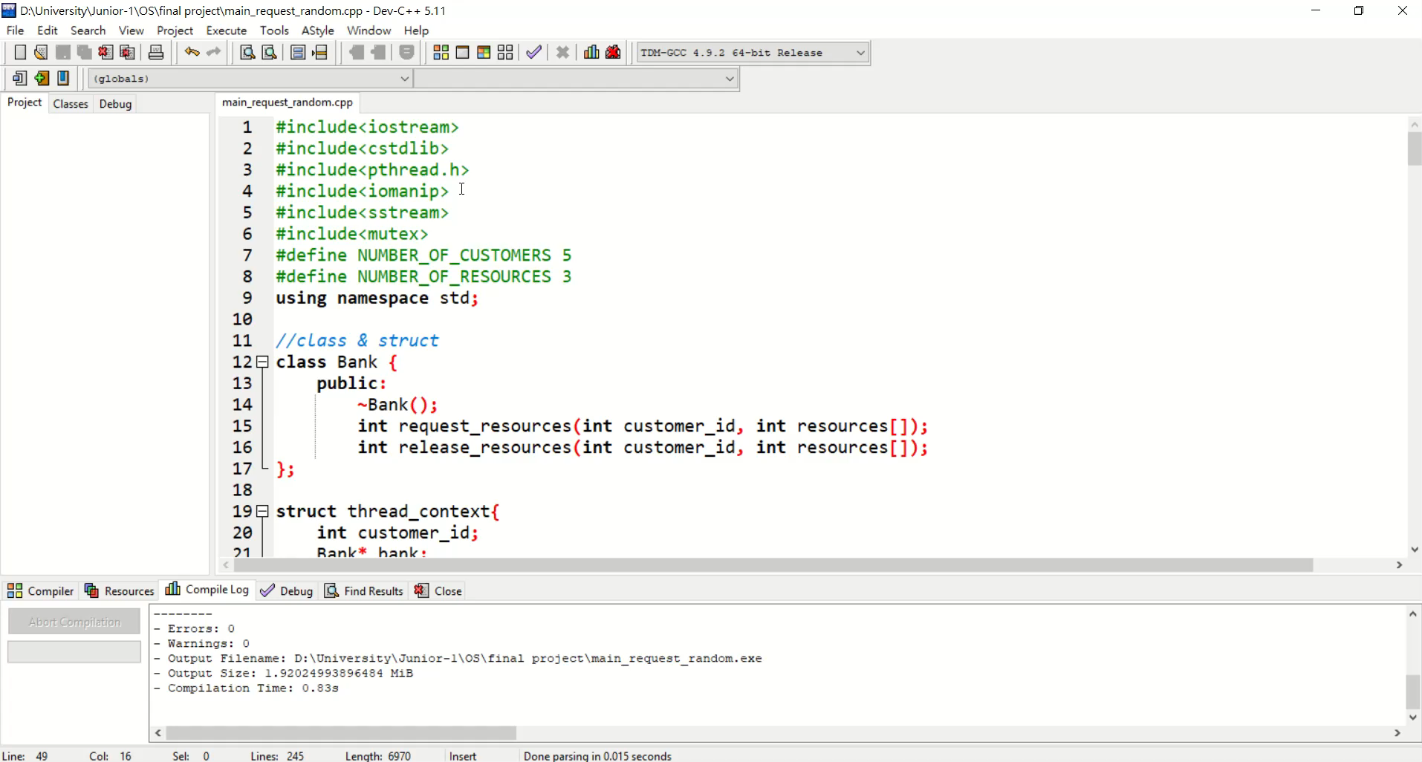
Demo 影片

Slide 20
Thank you!

